Slide 1
CHỦ ĐỀ 1: CÁC PHÉP ĐO
Đo chiều dài
Đo khối lượng
Đo thời gian
Đo nhiệt độ

Slide 2
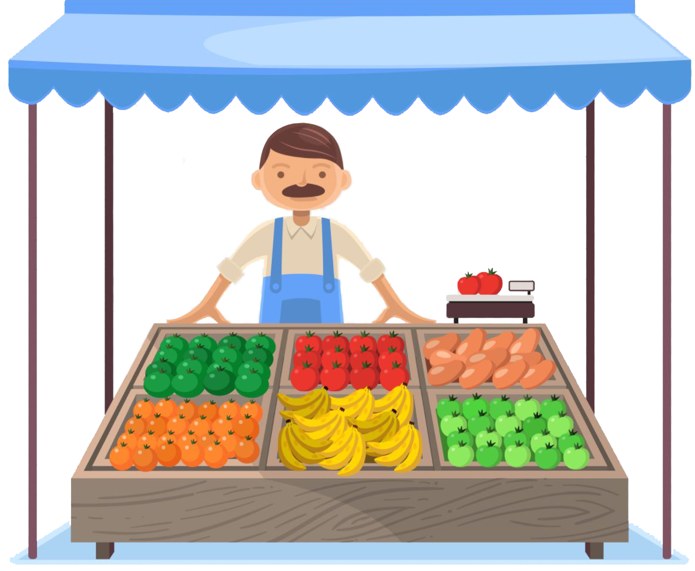




Cái đó….. Tớ không biết, hay chúng ta hỏi các bạn đi.
Cân á? Ở nhà mẹ tớ cũng có 1 cái cân để mẹ cân mỗi ngày nhưng không giống thế này?
Chú Hùng dùng cái gì để xác định khối lượng trái cây vậy nhỉ?
CÁC BẠN ƠI!!! GIÚP CHÚNG TỚ GIẢI ĐÁP VỚI!!!!
Mẹ bảo tớ ra mua dưa. Ơ Ngân ơi xem này!!
Có liền !!
À!!!! Đó là cái cân đó, tớ nghe mẹ bảo vậy.
Chào Ngân!!!!!
Lan cũng mua trái cây hả?
Sao đấy Lan
Chú ơi, bán cháu
1 kí táo ạ!

Slide 3
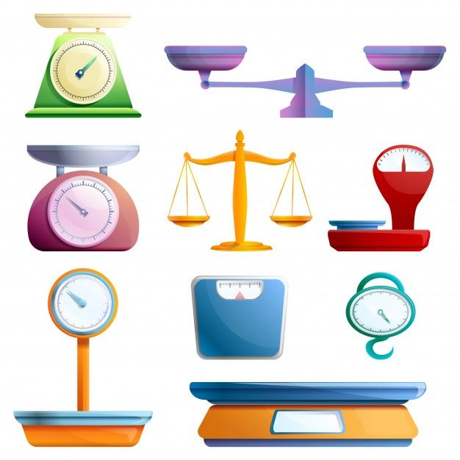
BÀI 5: ĐO KHỐI LƯỢNG
NỘI DUNG BÀI HỌC
1. ĐƠN VỊ VÀ DỤNG CỤ ĐO KHỐI LƯỢNG
2. THỰC HÀNH ĐO KHỐI LƯỢNG

Slide 4
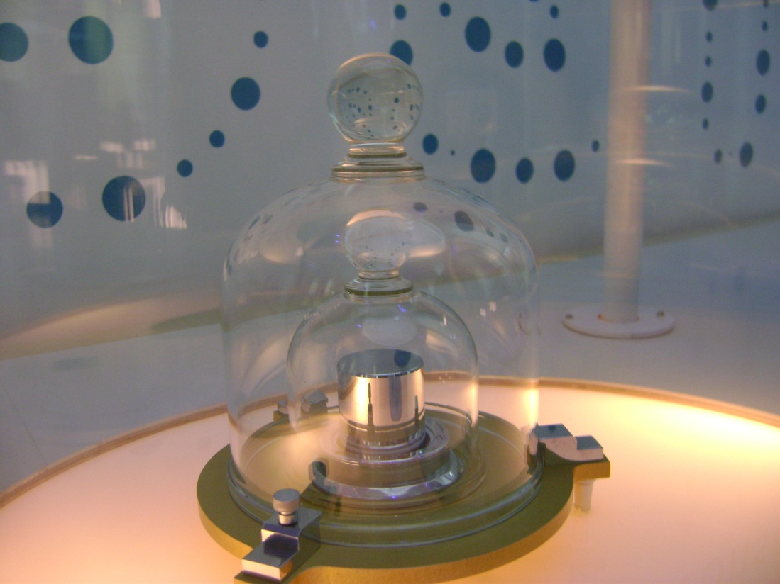
1. ĐƠN VỊ VÀ DỤNG CỤ ĐO KHỐI LƯỢNG
Tìm hiểu về đơn vị đo khối lượng
Hãy kể tên những đơn vị đo khối lượng mà em biết?
Trong hệ thống đo lường hợp pháp ở Việt Nam, đơn vị đo khối lượng hợp pháp là kilogram. Kí hiệu là kg.
Kilogram là khối lượng của một quả cân mẫu, đặt ở Viện Đo lường quốc tế ở Pháp.
Hình 5.1. Quả cân mẫu

Slide 5

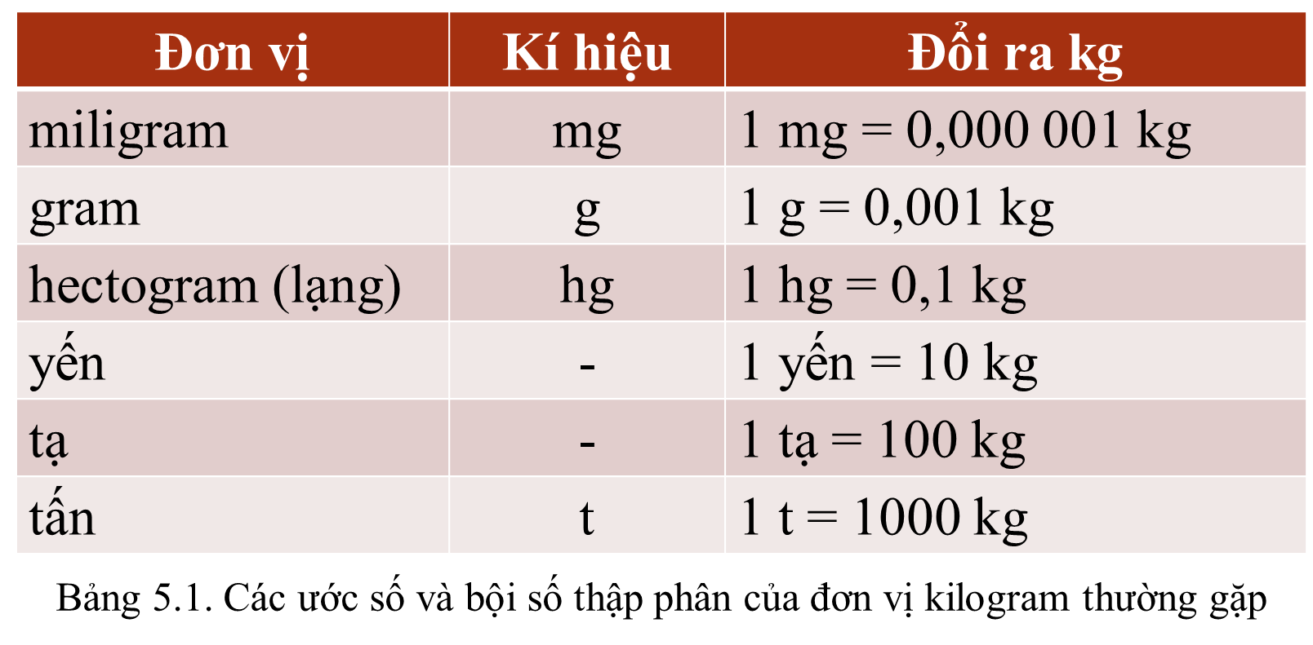
1. ĐƠN VỊ VÀ DỤNG CỤ ĐO KHỐI LƯỢNG
Tìm hiểu về đơn vị đo khối lượng
5000
5 t = ……….. kg
20 tạ = ……….. kg
100 kg = …….. yến
6 t = ……… yến
0,5 kg = ……… g
0,005 g = …….. mg
2000
10
600
500
5

Slide 6

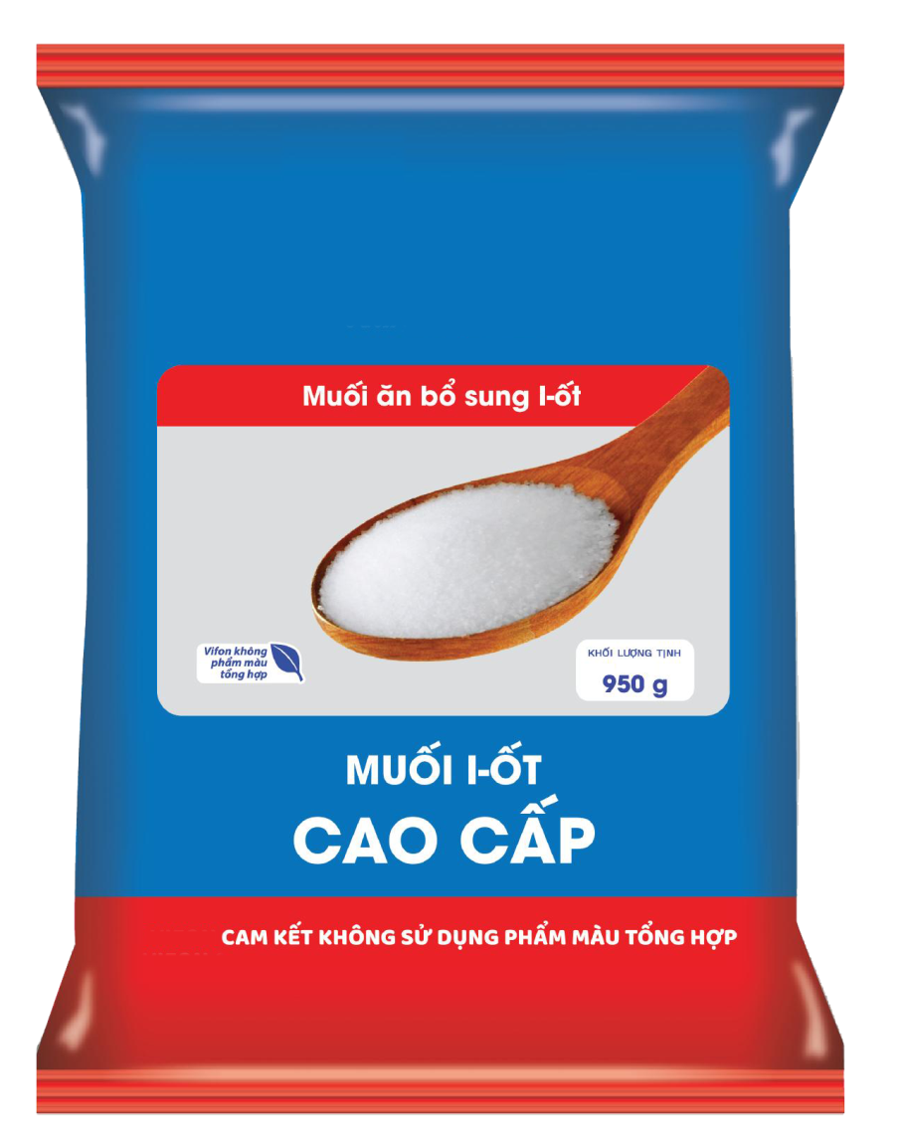
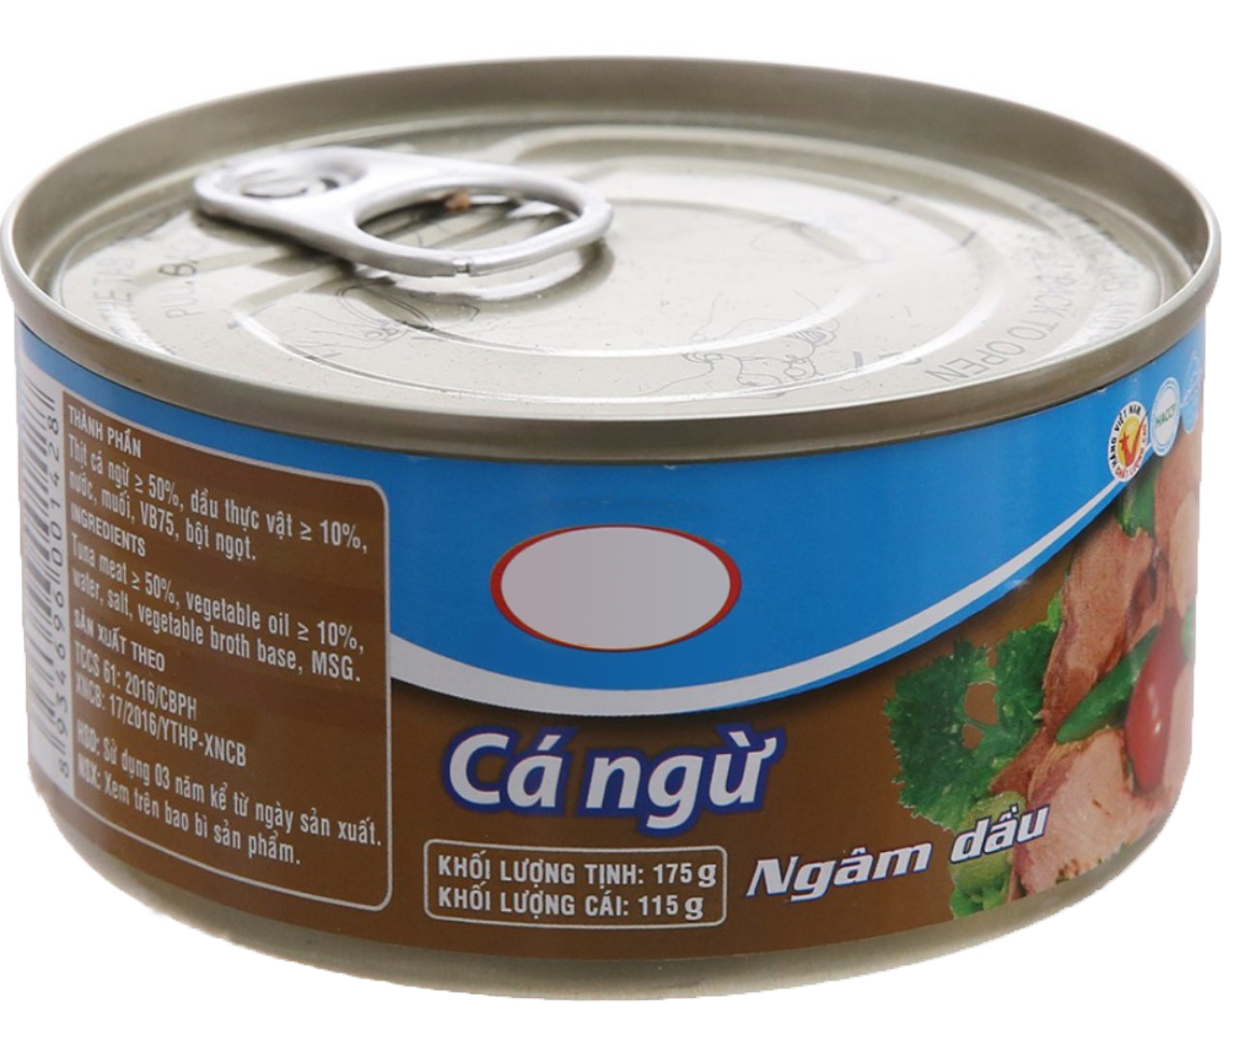
Tìm hiểu số gam ghi trên bao bì của túi đường, muối, đồ hộp…

Slide 7
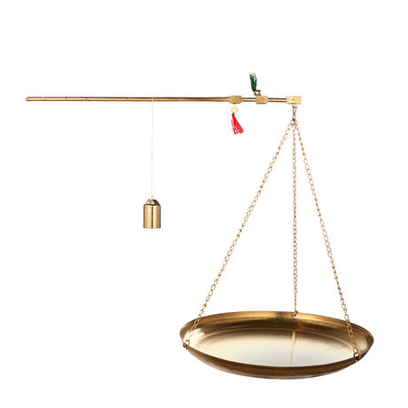
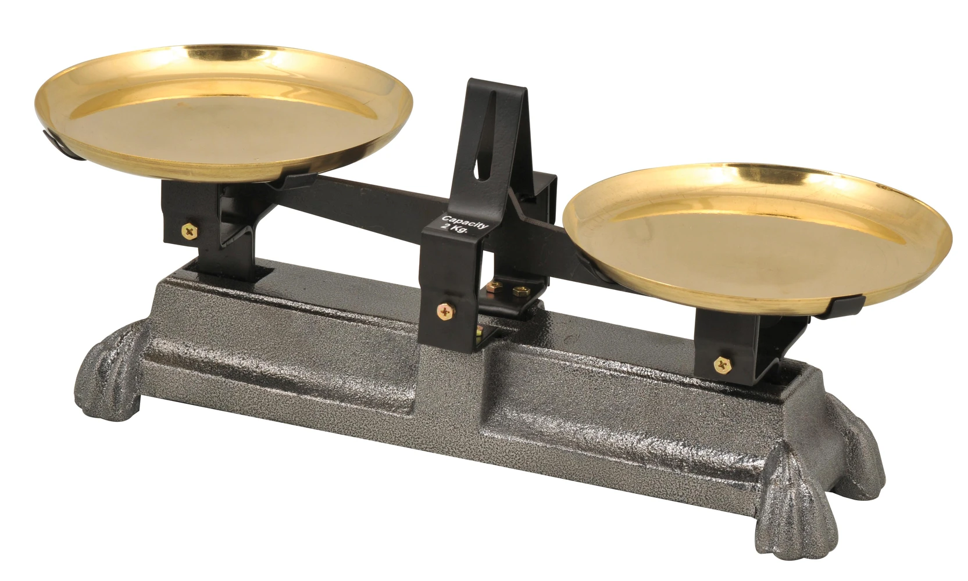
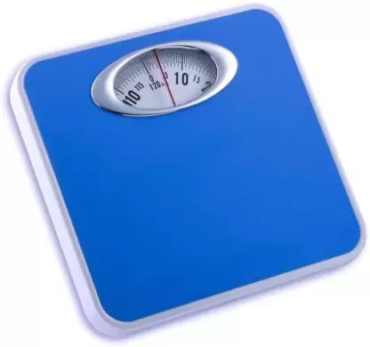
1. ĐƠN VỊ VÀ DỤNG CỤ ĐO KHỐI LƯỢNG
Tìm hiểu về dụng cụ đo khối lượng
Cân Roberval
Cân đòn
Cân y tế
Ngoài những loại cân trên em hãy nêu một số loại cân khác mà em biết và nêu ưu thế của từng loại cân đó?

Slide 8
1. ĐƠN VỊ VÀ DỤNG CỤ ĐO KHỐI LƯỢNG
Tìm hiểu về dụng cụ đo khối lượng
Ưu thế của các loại cân
✓Cân Roberval thường được dùng trong phòng thí nghiệm.
✓ Cân đồng hồ thường dùng trong đời sống, tùy thuộc vào giới hạn đo của cân để có thể được sử dụng trong mua bán.
✓ Cân y tế dùng trong đo khối lượng của cơ thể.
✓ Cân tiểu li dùng để cân khối lượng của các vật rất nhỏ, thường được dùng trong các tiệm mua bán vàng.

Slide 9
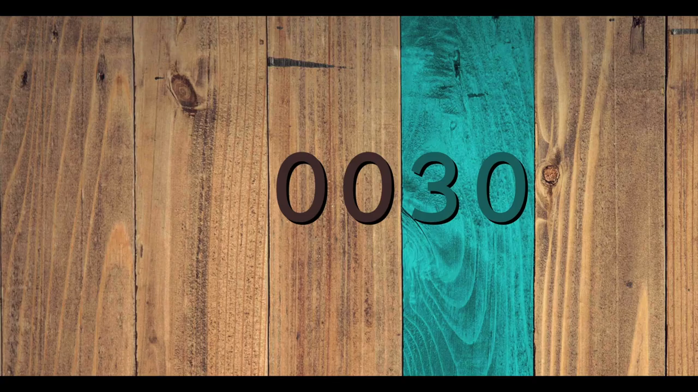
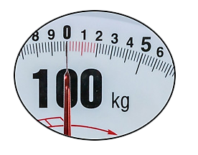
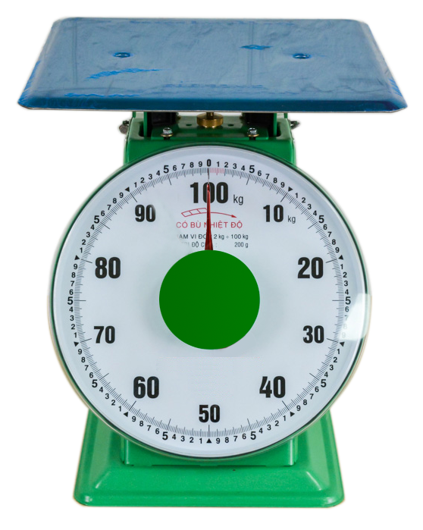
1. ĐƠN VỊ VÀ DỤNG CỤ ĐO KHỐI LƯỢNG
Tìm hiểu về dụng cụ đo khối lượng
Để đo khối lượng người ta dung cân. Có nhiều loại cân khác nhau: cân đồng hồ, cân điện tử, cân y tế, cân Roberval, …
Em hãy cho biết tên loại cân dưới đây và cho biết GHĐ và ĐCNN của cân?
GHĐ:
100kg
ĐCNN:
200g

Slide 10
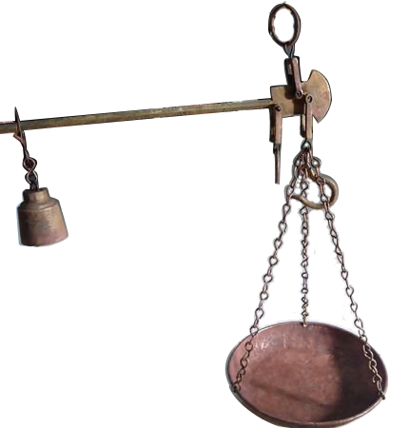
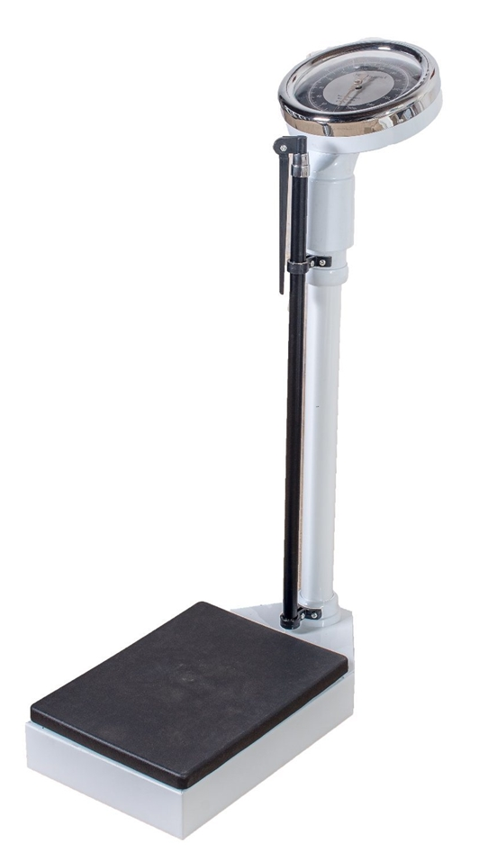
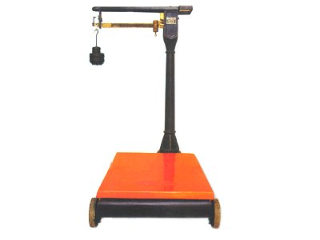
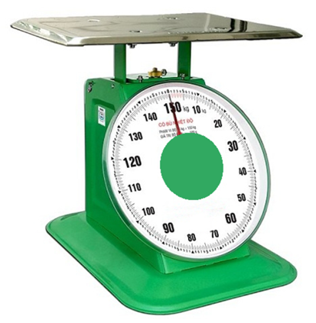
Cân đồng hồ
Cân y tế
Cân điện tử
Cân đòn
Cân bàn
Cân Roberval
Hình 1
Hình 2
Hình 3
Hình 4

Slide 11
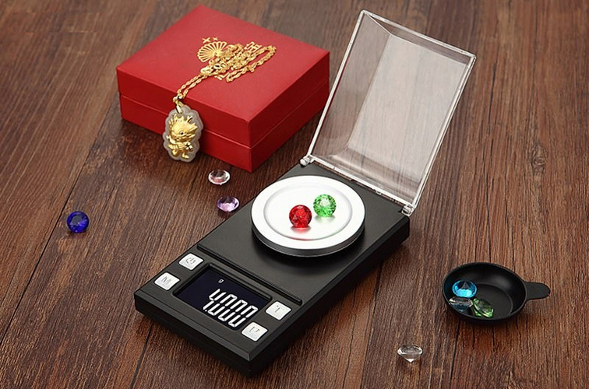
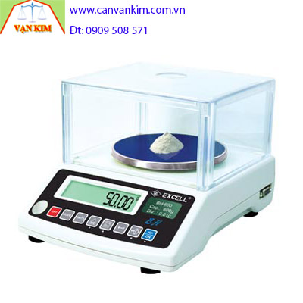
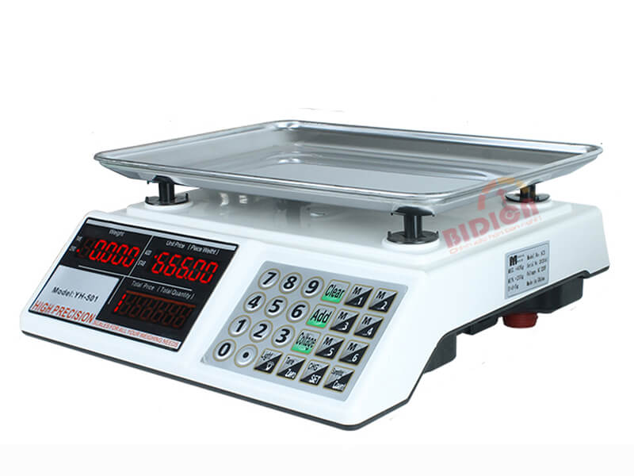
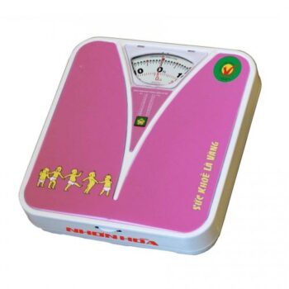
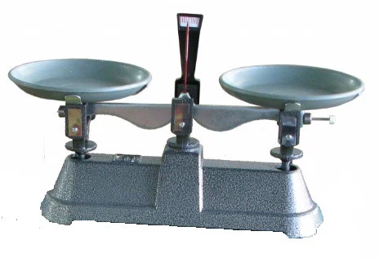
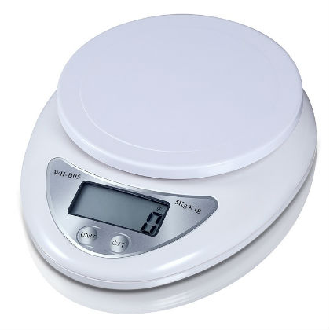
Cân điện tử tính tiền
Cân tiểu li
Cân Roberval
Cân sức khỏe điện tử
Cân điện tử

Slide 12
1. ĐƠN VỊ VÀ DỤNG CỤ ĐO KHỐI LƯỢNG
✓ Đơn vị đo khối lượng trong hệ thống đo lường chính thức của nước ta hiện nay là kilogram. Kí hiệu là kg.
✓ Có nhiều loại cân khác nhau: Cân Roberval, cân đòn, cân đồng hồ, cân y tế, cân điện tử, cân tiểu li,...

Slide 13
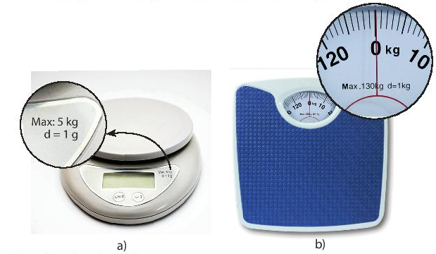
2. THỰC HÀNH ĐO KHỐI LƯỢNG
Ước lượng khối lượng của vật và chọn cân phù hợp
Khi đo khối lượng của một vật bằng cân thì cần ước lượng khối lượng của nó, từ đó lựa chọn loại cân phù hợp để pháp đo được chính xác.
Để đo khối lượng cơ thể ta nên dùng loại cân nào? Vì sao?
Để đo khối lượng hộp bút ta nên dùng loại cân nào? Vì sao?
Để đo khối lượng cơ thể, ta nên chọn cân ở hình b vì cân ở hình a có giới hạn đo là 5 kg, cân ở hình b có giới hạn đo lớn hơn khối lượng cơ thể ta. Trong khi đó khối lượng chúng ta lớn hơn 5 kg.
Để đo khối lượng hộp đựng bút ta nên chọn cân ở hình a, vì khối lượng hộp bút thường nhỏ hơn 5 kg.

Slide 14
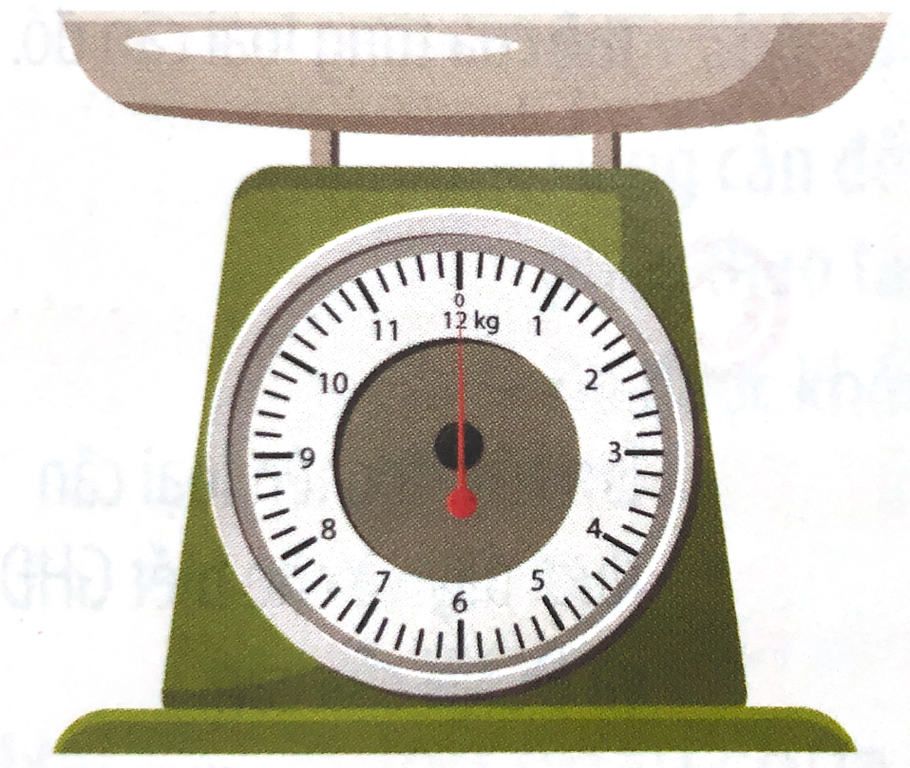
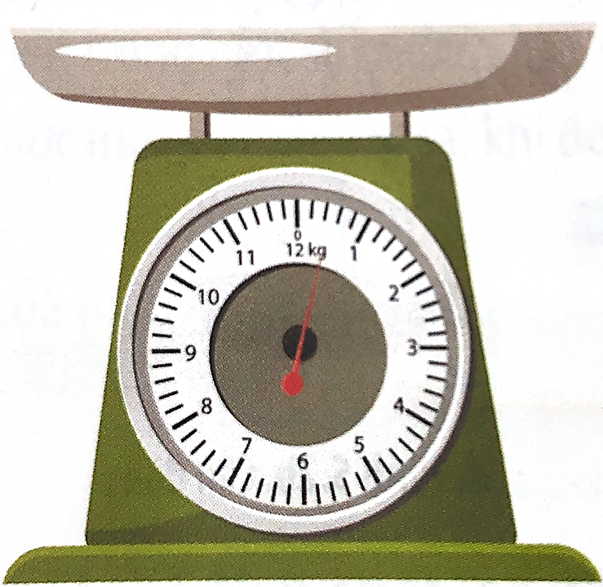
2. THỰC HÀNH ĐO KHỐI LƯỢNG
Các thao tác khi đo khối lượng
Nhận xét cách hiệu chỉnh cân ở hình nào thì thuận tiện cho việc đo khối lượng của vật?
Hình a
Hình b

Slide 15
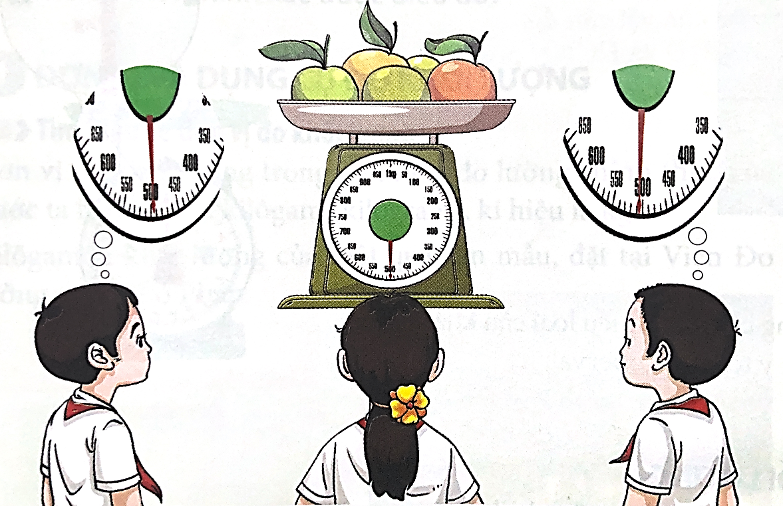
2. THỰC HÀNH ĐO KHỐI LƯỢNG
Các thao tác khi đo khối lượng
Cách đặt mắt để đọc khối lượng như nào là đúng?
Bạn A
Bạn B
Bạn C

Slide 16
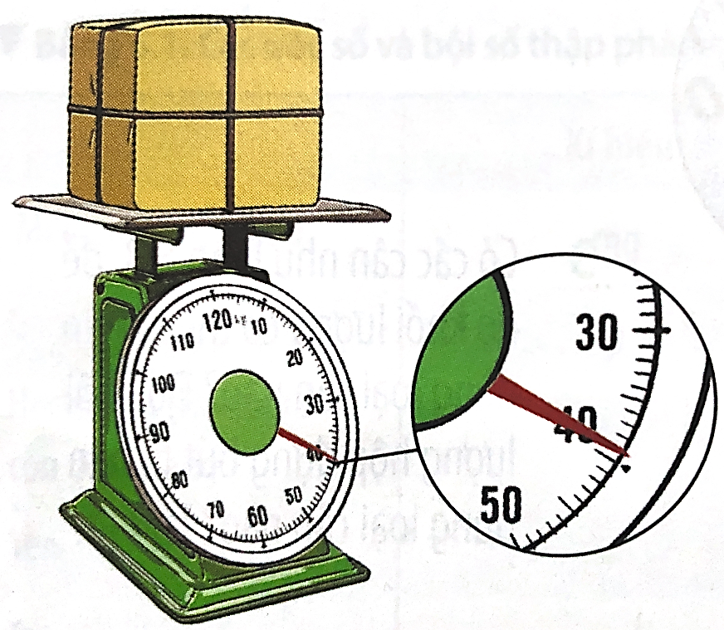
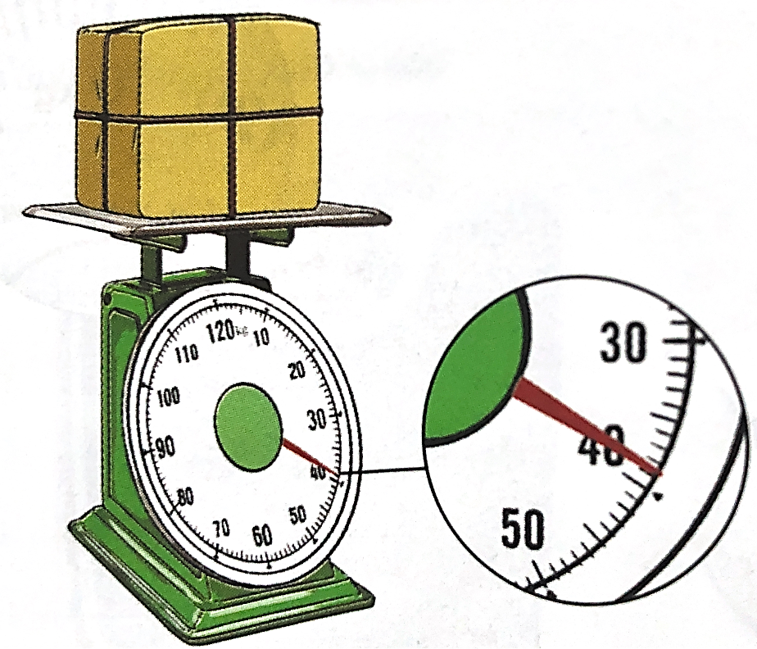
2. THỰC HÀNH ĐO KHỐI LƯỢNG
Các thao tác khi đo khối lượng
Khối lượng của các thùng hàng trong hình là bao nhiêu kg?
(Biết ĐCNN của cân là 1kg).
Khối lượng của mỗi thùng hàng là 39 kg
Hình a
Hình b

Slide 17
2. THỰC HÀNH ĐO KHỐI LƯỢNG
Khi sử dụng cân đồng hồ để đo khối lượng của một vật cần lưu ý:
✓ Hiệu chỉnh cân về vạch số 0 trước khi đo.
✓ Đặt mắt nhìn theo hướng góc với mặt cân.
✓ Đọc và ghi kết quả đo theo vạch chia gần nhất với đầu kim của cân.

Slide 18
2. THỰC HÀNH ĐO KHỐI LƯỢNG
Khi đo khối lượng của một vật bằng cân ta thực hiện:
✓ Bước 1: Ước lượng khối lượng vật cần đo.
✓ Bước 2: Chọn cân có GHĐ và ĐCNN phù hợp.
✓ Bước 3: Hiệu chỉnh cân đúng cách trước khi đo.
✓ Bước 4: Đặt vật lên cân hoặc treo vật vào móc cân.
✓ Bước 5: Đọc và ghi kết quả mỗi lần đo theo vạch chia gần nhất với đầu kim của cân.

Slide 19
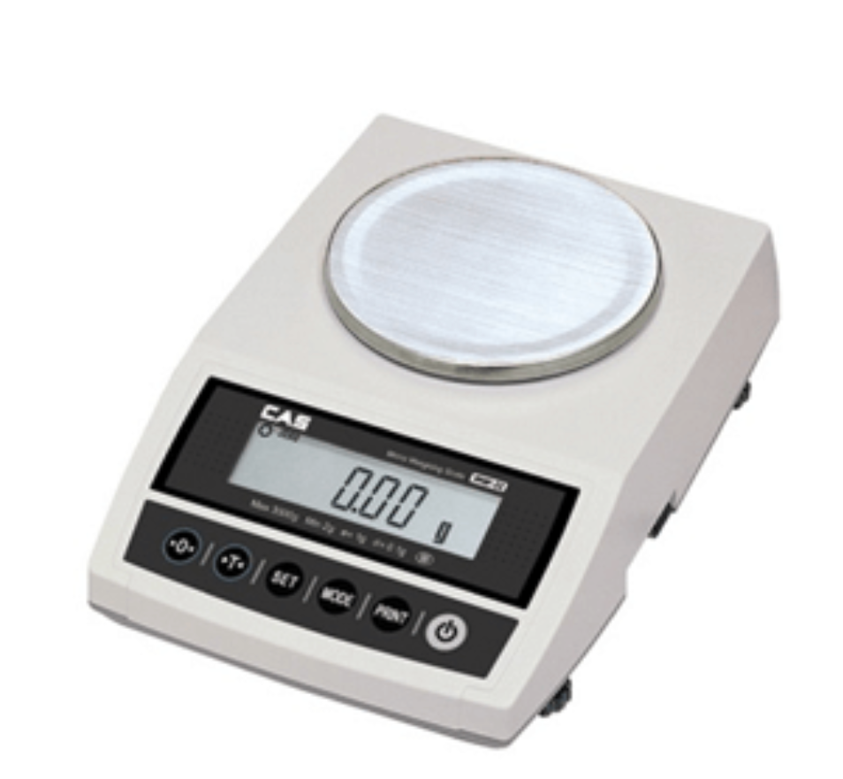
2. THỰC HÀNH ĐO KHỐI LƯỢNG
Dùng cân điện tử
Bước 1: Ước lượng khối lượng cần đo để chọn đơn vị thích hợp
Bước 2: Đặt mẫu vật cần cân nhẹ nhàng trên đĩa cân
Bước 3: Sử dụng kẹp hoặc găng tay để đặt bình đựng hóa chất/ dụng cụ đựng vật mẫu lên đĩa cân, bàn cân.

Slide 20


Slide 21
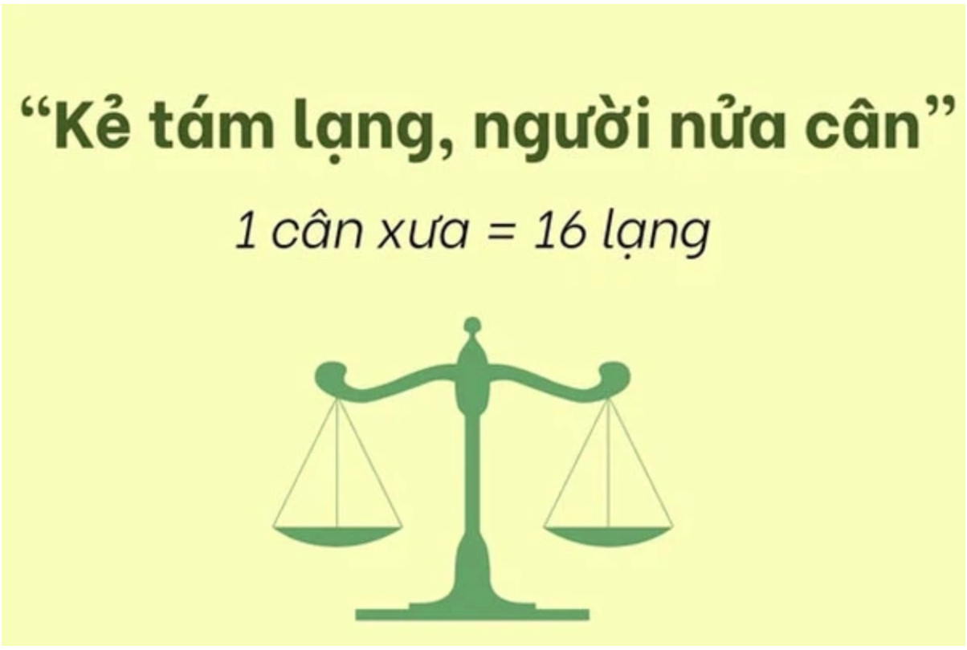
1 lạng =
1 hg =
0,1kg
1 kg = 10 lạng

Slide 22
LUYỆN TẬP
Câu 1. Khi mua trái cây ở chợ, loại cân thích hợp là:
A. cân tạ.
B. cân Roberval.
C. cân đồng hồ.
D. cân tiểu li.

Slide 23
LUYỆN TẬP
Câu 2. Loại cân thích hợp để sử dụng cân vàng, bạc ở các tiệm vàng là:
A. cân tạ.
B. cân đòn.
C. cân đồng hồ.
D. cân tiểu li.

Slide 24
LUYỆN TẬP
Câu 3. Trong các đơn vị: tấn, yến, lạng, kilôgam đơn vị lớn nhất là:
A. tấn.
B. yến.
C. lạng.
D. kilogram.

Slide 25
LUYỆN TẬP
Câu 4. Trên một hộp mứt tết có ghi 250g, con số đó chỉ:
A. sức nặng của hộp mứt.
B. khối lượng của mứt trong hộp.
C. thể tích của hộp mứt.
D. khối lượng của mứt trong hộp và bao bì của hộp.

Slide 26
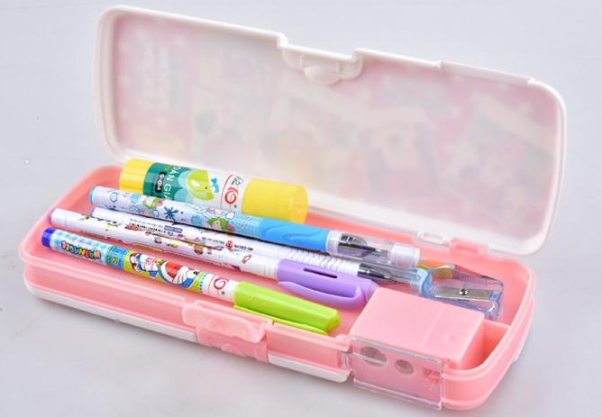
VẬN DỤNG
Mô tả cách đo, tiến hành đo khối lượng hộp đựng bút của em và so sánh kết quả đo được với kết quả ước lượng của em.

Slide 27
DẶN DÒ
Học thuộc ghi nhớ.
Làm bài tập trong SGK và SBT
Đọc trước bài 6: Đo thời gian
+ Tìm hiểu đơn vị đo thời gian.
+ Tìm hiểu dụng cụ đo thời gian.

